Slide 1


Slide 2
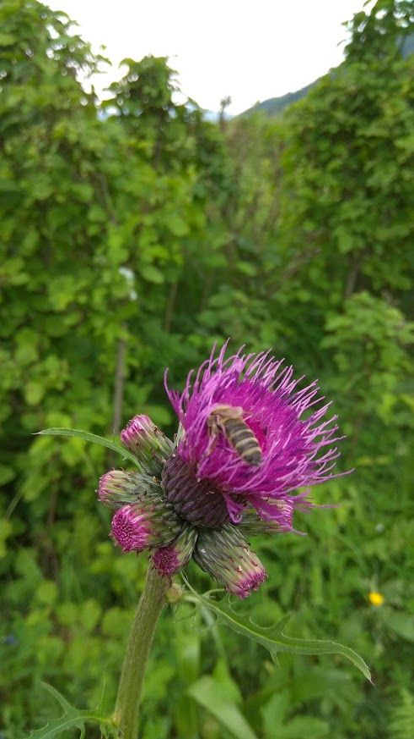
Charakteristika študijného odboru
Poskytnutý stupeň vzdelania: úplné stredné odborné vzdelanie
Dĺžka štúdia: 4 roky
Spôsob ukončenia: maturitná skúška
Doklad o vzdelaní: maturitné vysvedčenie
Medzinárodný certifikát IES - Škola získala rating BBB – Vysoko erudovaná a profesionálne vedená inštitúcia.
Odbor určený : pre dievčatá / pre chlapcov

Slide 3
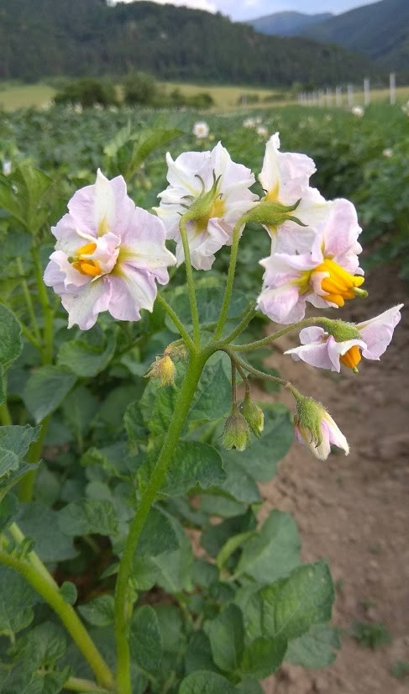
Absolvent pozná/vie
základy podnikania
právne normy súvisiace s podnikaním
základy jednoduchého a podvojného účtovníctva
základy obchodnej korešpondencie
písanie na počítači desaťprstovou hmatovou metódou
prácu s počítačom – MS WORD, MS EXCEL,
MS POWER POINT, práca s internetom
podnikateľské činnosti v agroturistike
ubytovacie a stravovacie služby v agroturistike

Slide 4
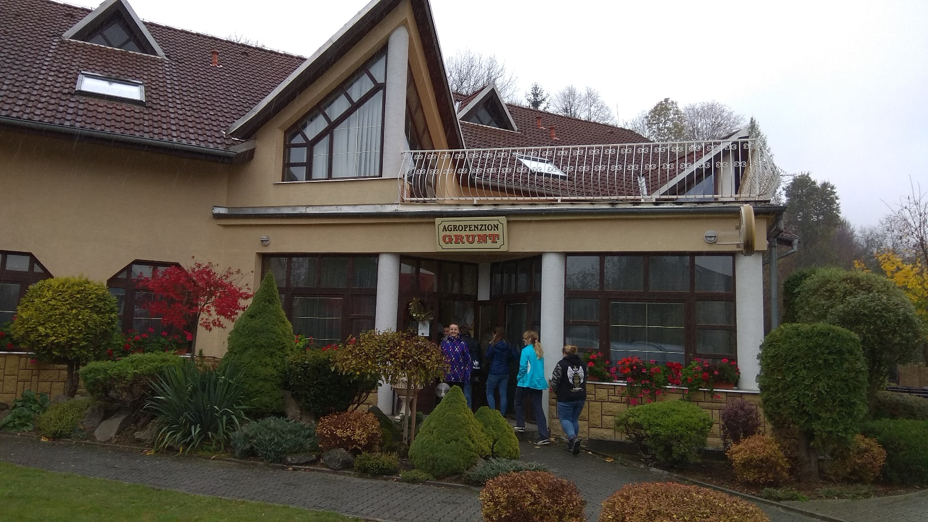
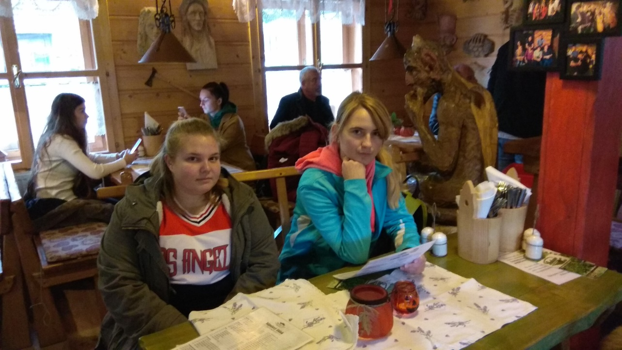
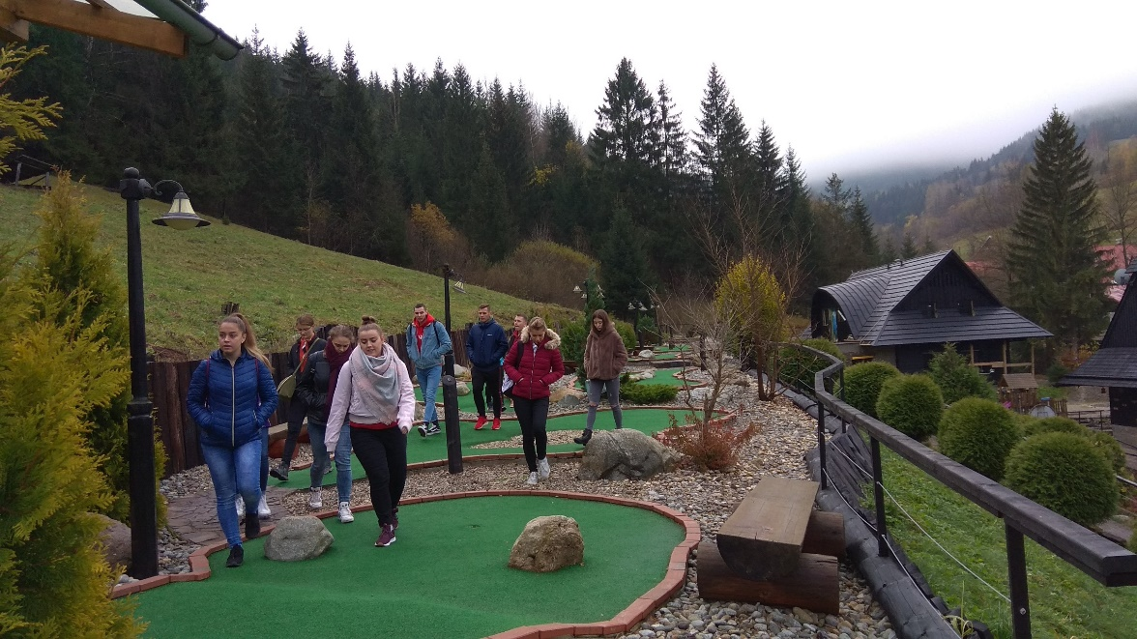
Ubytovacie a stravovacie služby v agroturistike

Slide 5
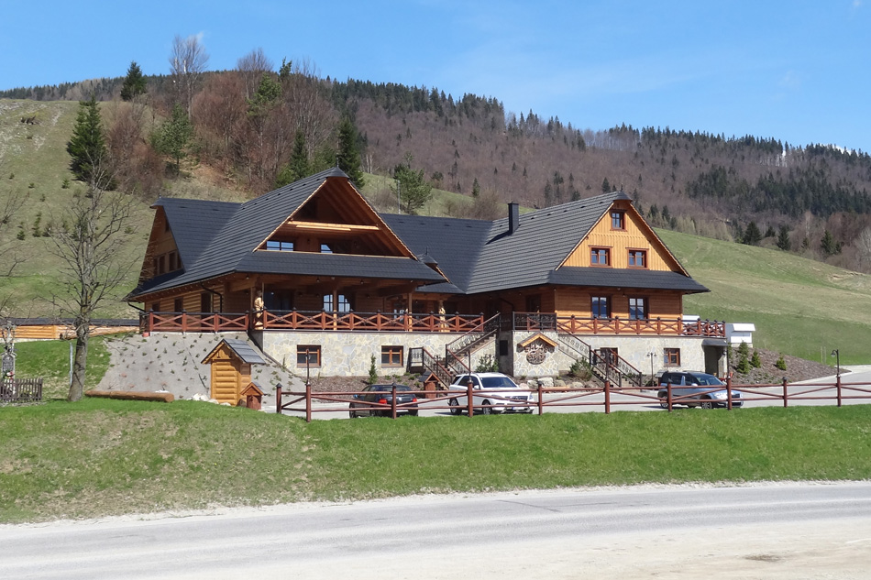
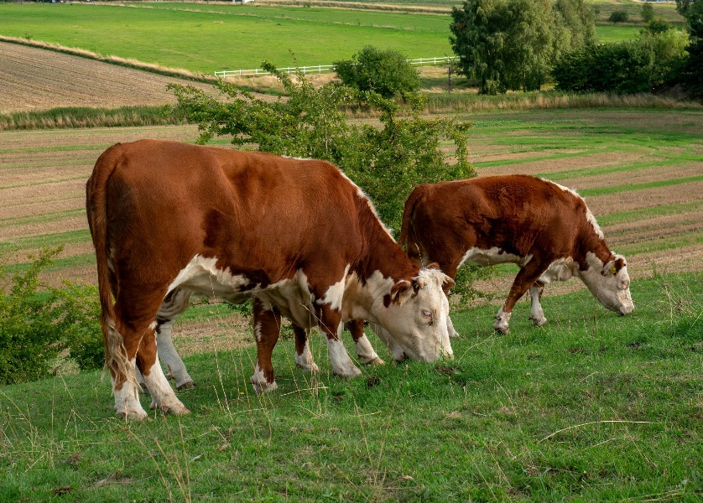
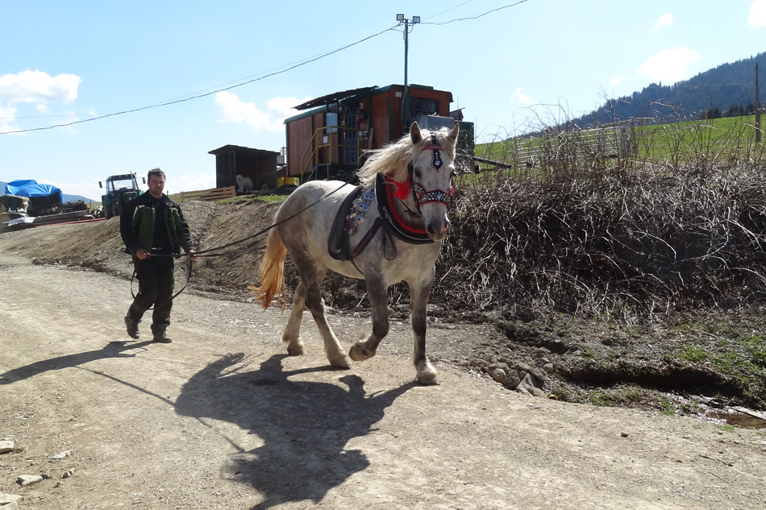
Prax študentov
Poľnohospodárske podniky so živočíšnou a rastlinnou výrobou
Firmy spracovávajúce rastlinné a živočíšne produkty
Samostatne hospodáriaci roľníci
Jazdecké stajne s chovom, výcvikom a ustajnením koní
Zvieracie útulky
Štátne a neštátne zariadenia ochrany prírody
Agroturistické zariadenia
Zariadenia poskytujúce služby – ubytovanie, stravovanie, služby turizmu

Slide 6
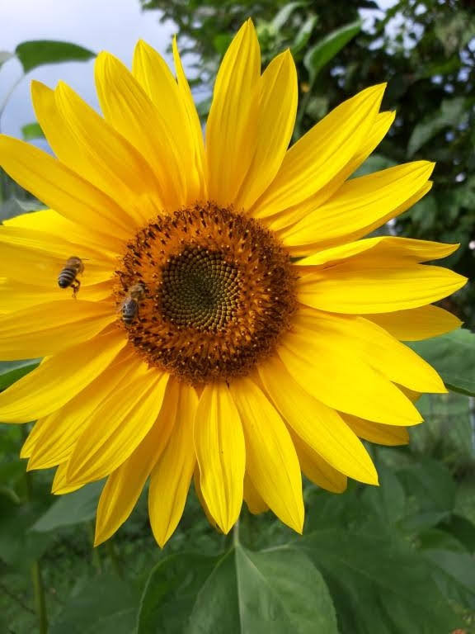
Profilové predmety
cudzí jazyk (ANJ, NEJ)
aplikovaná informatika
aplikovaná biológia
účtovníctvo, právna náuka
administratíva a korešpondencia
turistika na vidieku
ekonomika v agroturistike, služby v agroturistike
kultúra ubytovania a stravovania
sprievodcovská činnosť a ekologické poľnohospodárstvo
pestovanie rastlín , chov zvierat
príprava jedál a stolovania
podnikanie a služby v cestovnom ruchu

Slide 7
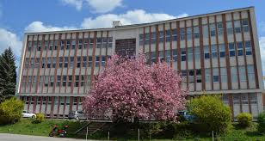
Možnosti ďalšieho vzdelávania
Na našej škole:
vyššie odborné štúdium VIDIECKA TURISTIKA
ukončené absolventskou skúškou a udelením titulu
Dis. – Diplomovaný špecialista

Slide 8
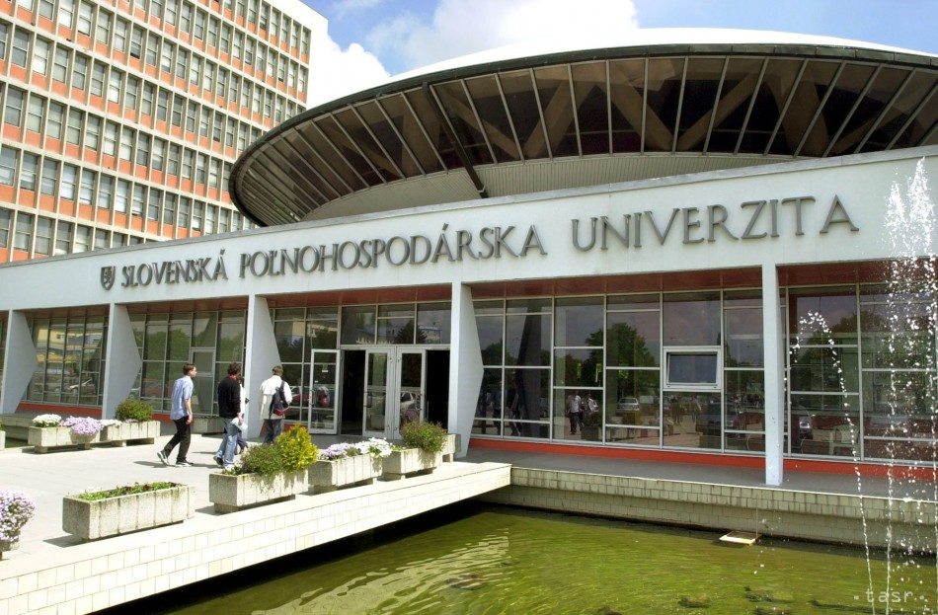
Možnosti ďalšieho vzdelávania
Na vysokých školách
Slovenská poľnohospodárska
univerzita v Nitre - regionálny rozvoj
Univerzita veterinárskeho lekárstva Košice
Štúdium na VŠ prírodovedného zamerania
– odbor cestovný ruch, ekonomika

Slide 9
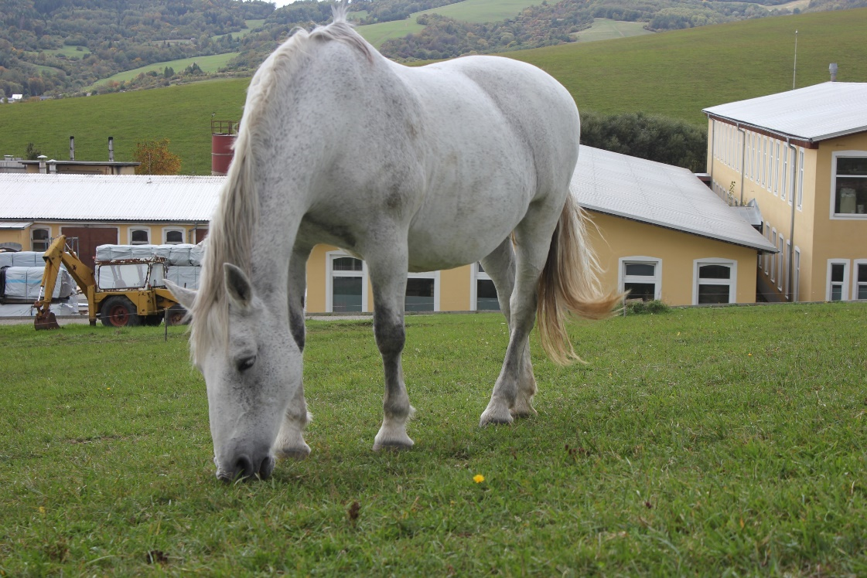
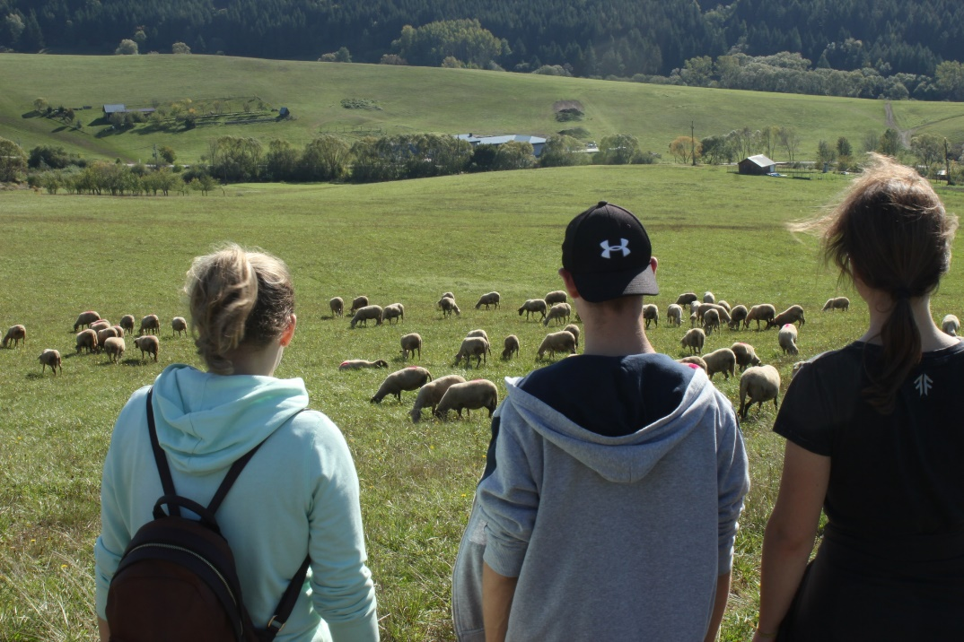
Možnosti uplatnenia absolventov
v agroturistike
v štátnej správe – ochrana životného prostredia
v mimorezortných súkromných
a štátnych firmách
na ekonomických úsekoch firiem

Slide 10
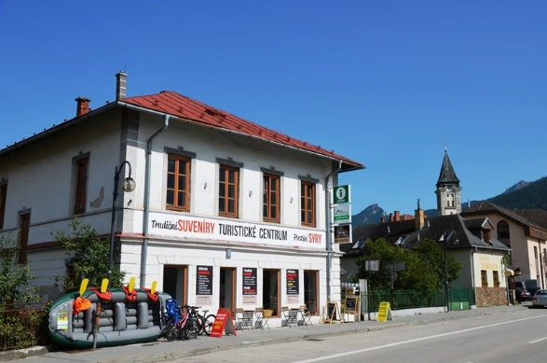
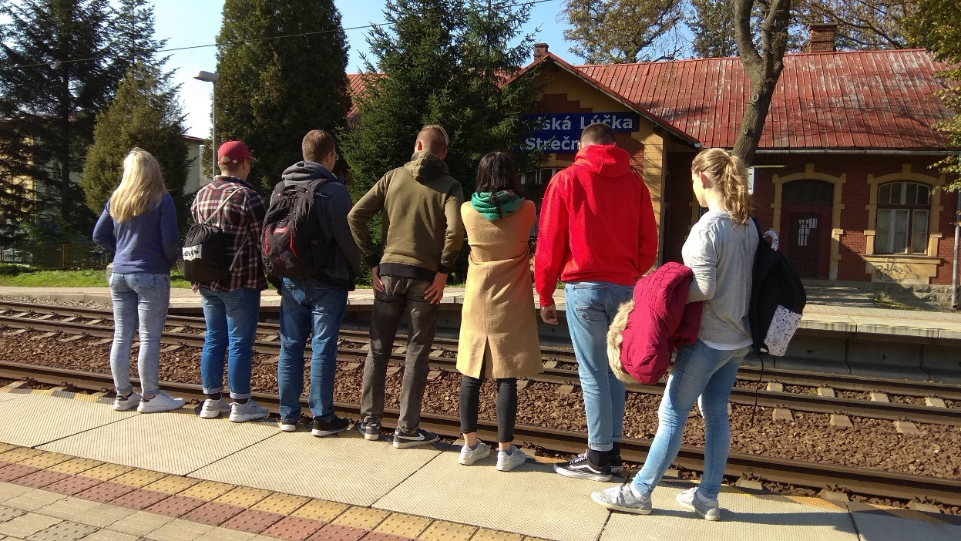
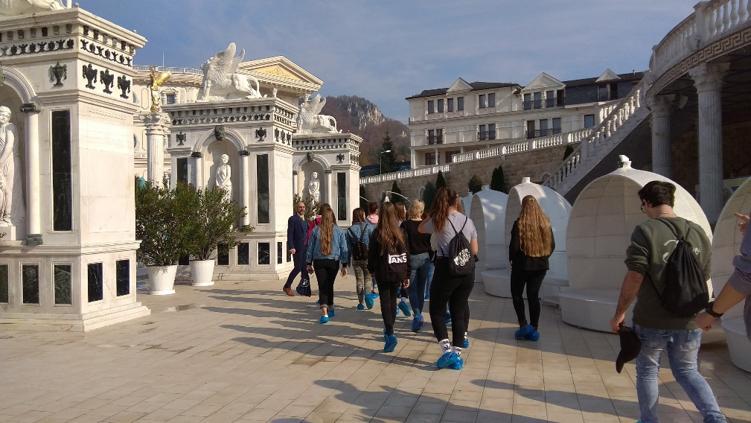
Možnosti uplatnenia absolventov
v turistických informačných centrách
v rekreačných a ubytovacích zariadeniach
ako samostatný podnikateľ v agroturistike
v sprievodcovskej činnosti a iných službách spojených s agroturistikou a cestovným ruchom

Slide 11
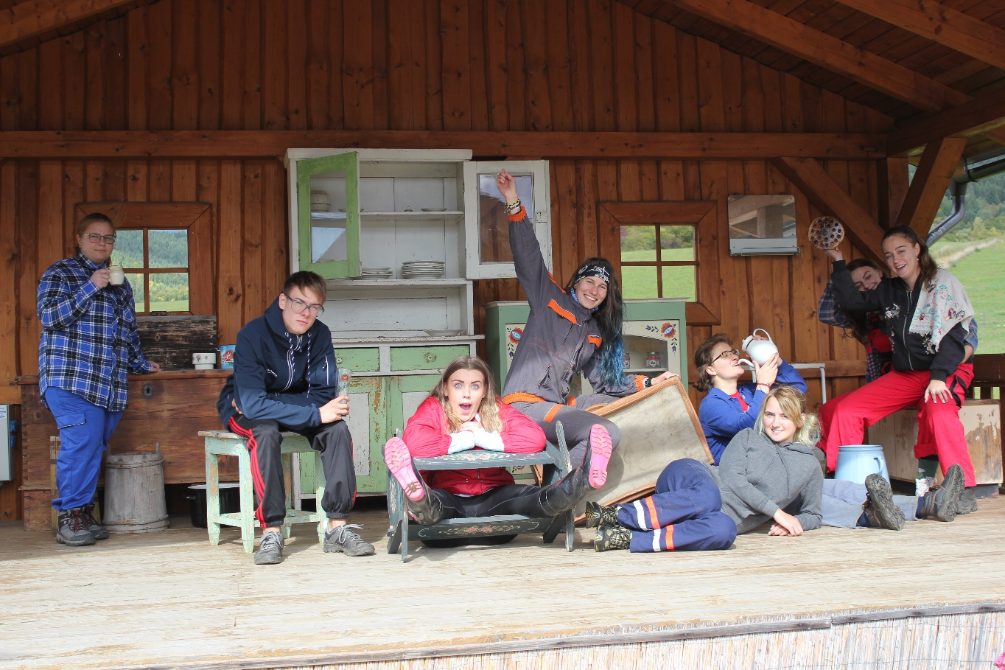
Tešíme sa na Vás

Slide 12
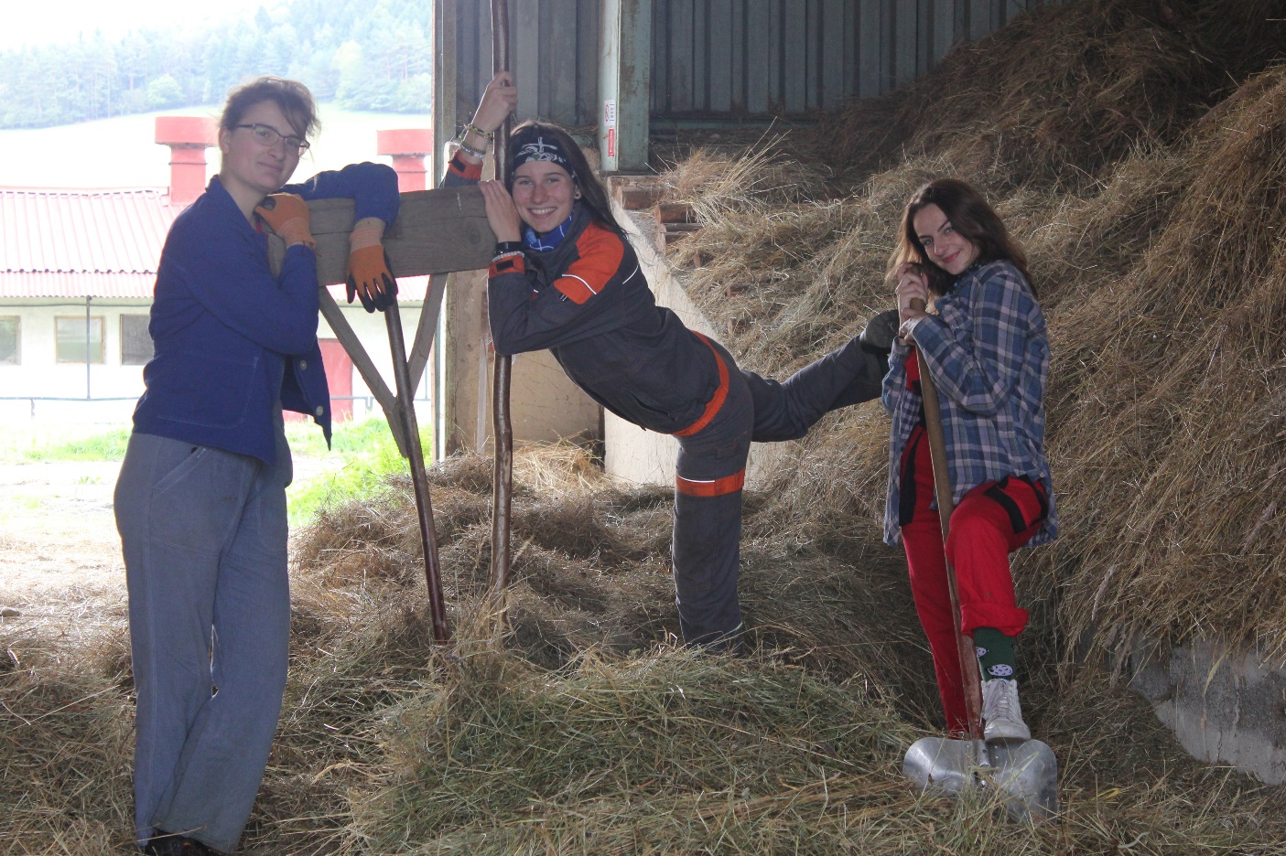
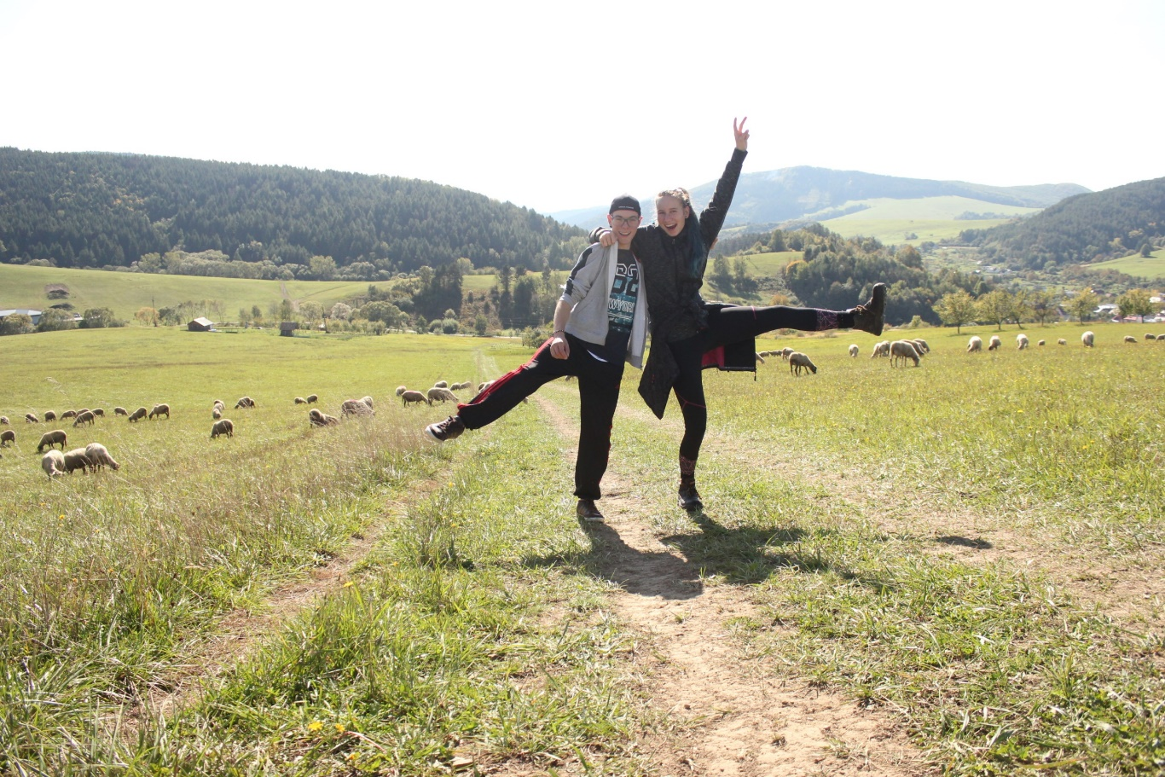
Na záver: Čo zažijete v našom odbore
Tu je naše víťazné video Podpor svoj odbor

Slide 13
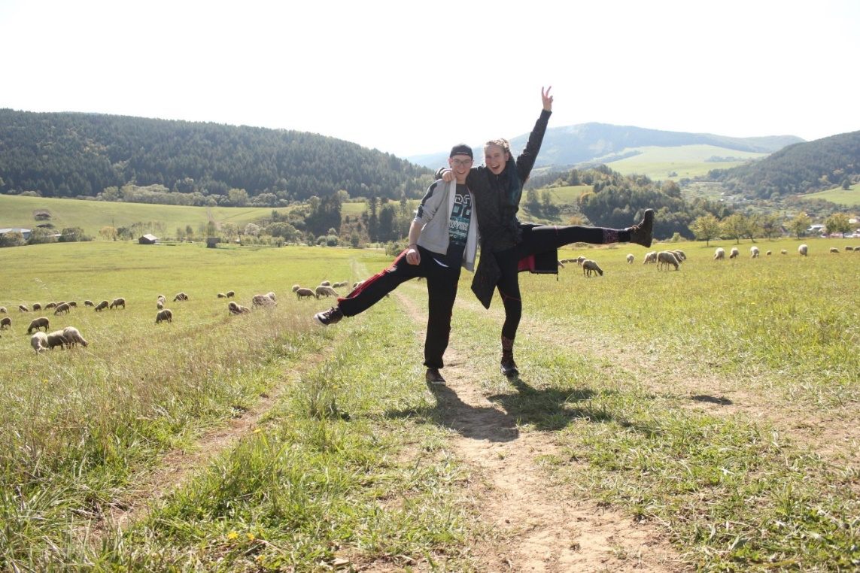
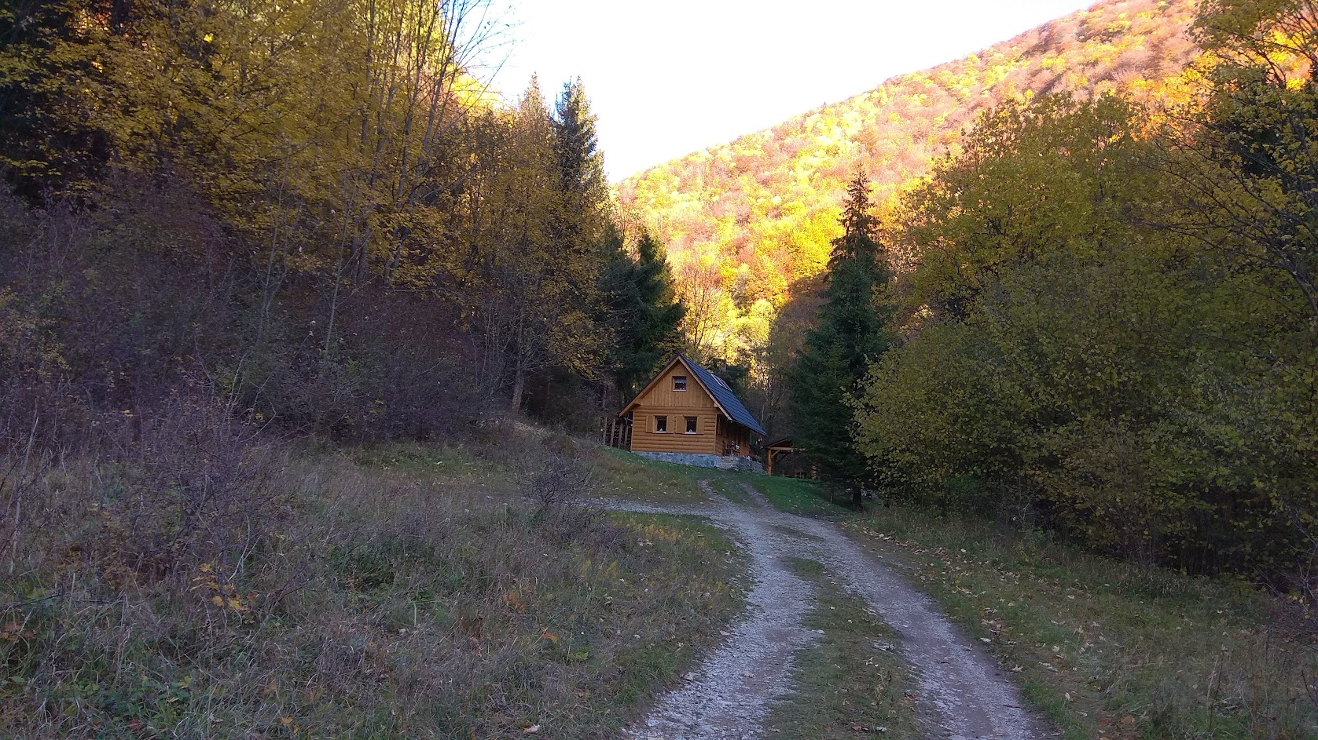

STREDNÁ ODBORNÁ ŠKOLA POĽNOHOSPODÁRSTVA A SLUŽIEB NA VIDIEKU, Žilina

